Slide 1

Week-end à Zermatt
Du 24 au 26 mai 2024
Fabienne & Laurent

Slide 2

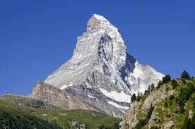
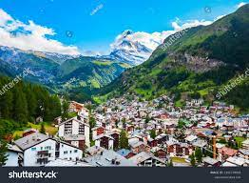
Programme
L’hôtel
Vendredi 24 mai 2024
Samedi 25 mai 2024
Dimanche 26 mai 2024

Slide 3
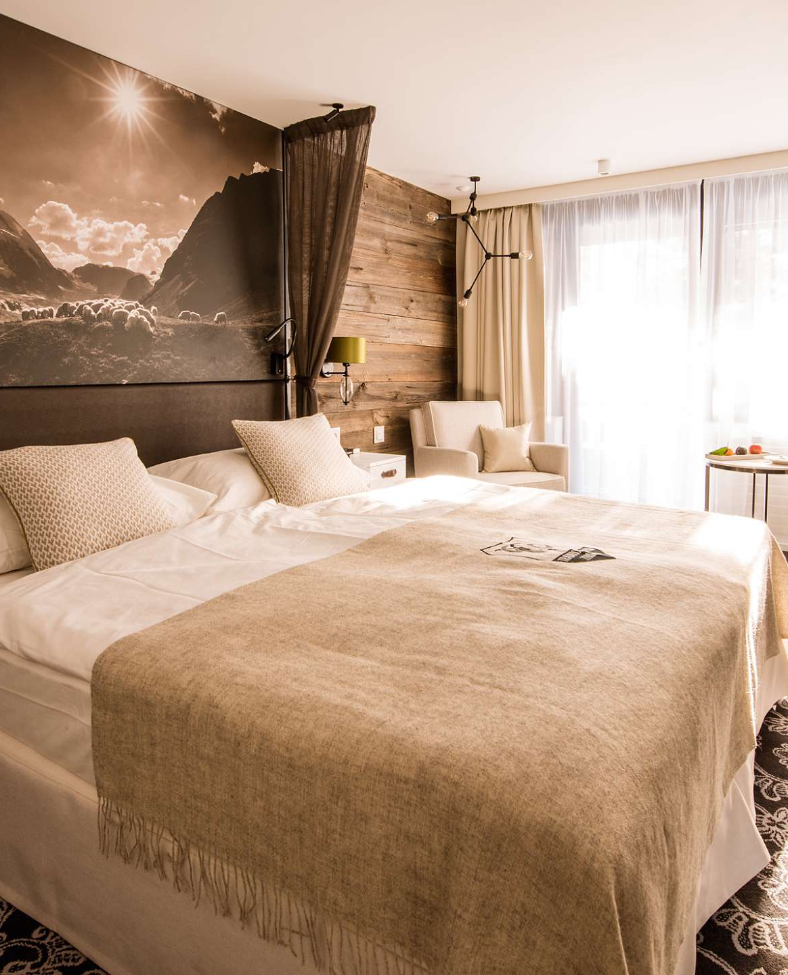

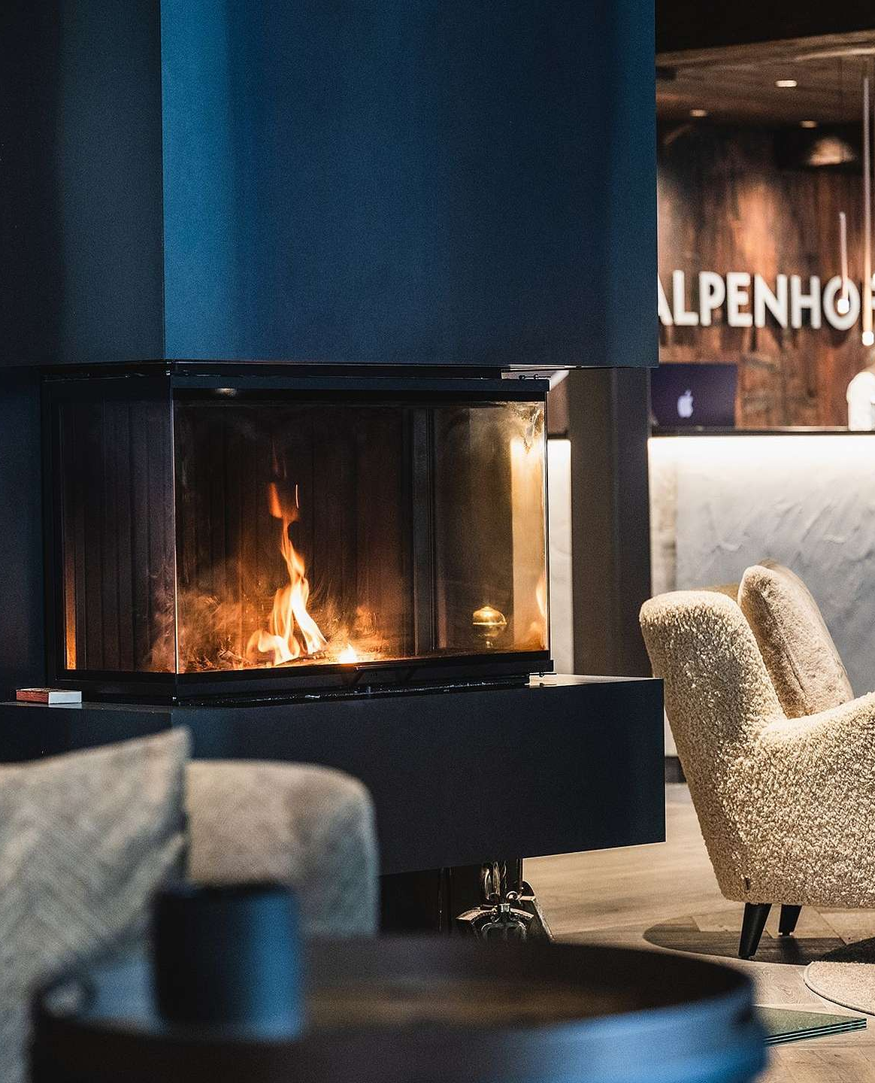
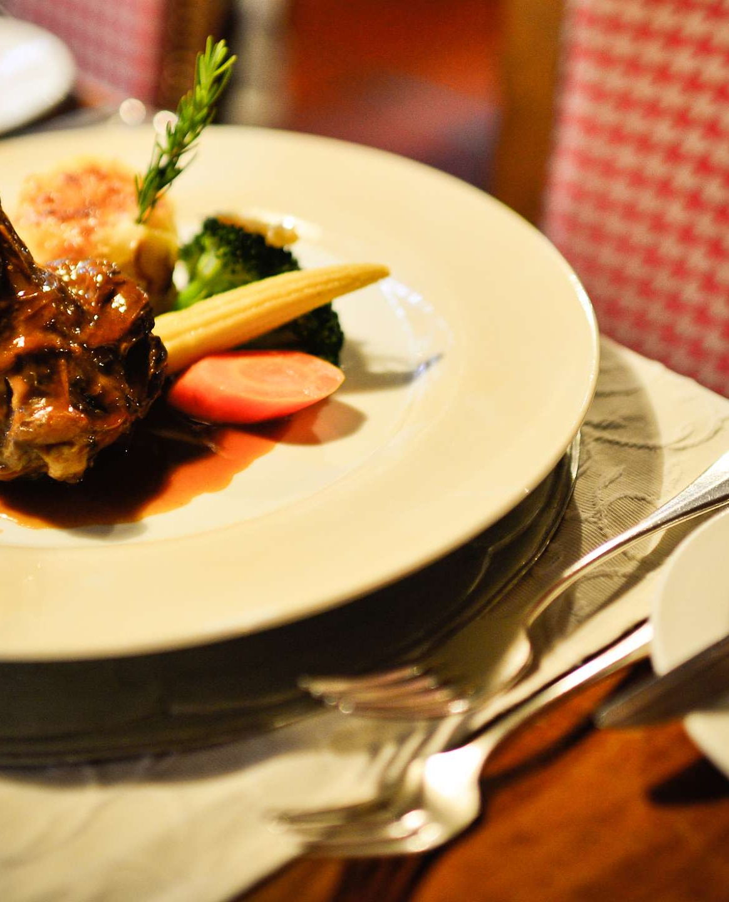
L’hôtel
Pour les Talon rien n’est trop bon !
Nous vous avons choisi un petit hôtel ****, l’hôtel Alpenhof.
SPA, restaurant gastronomique, luxe & volupté…

Slide 4
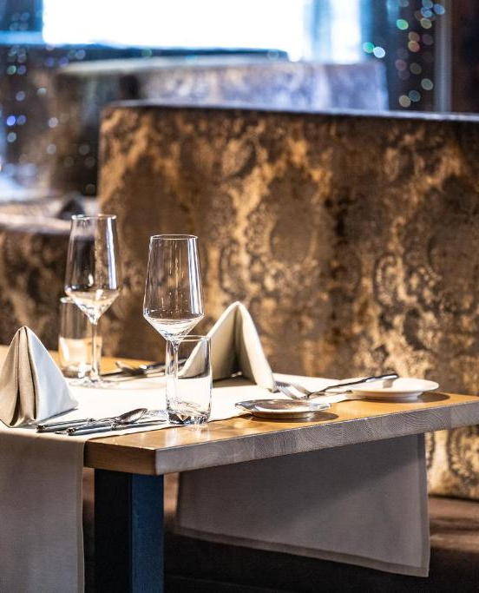
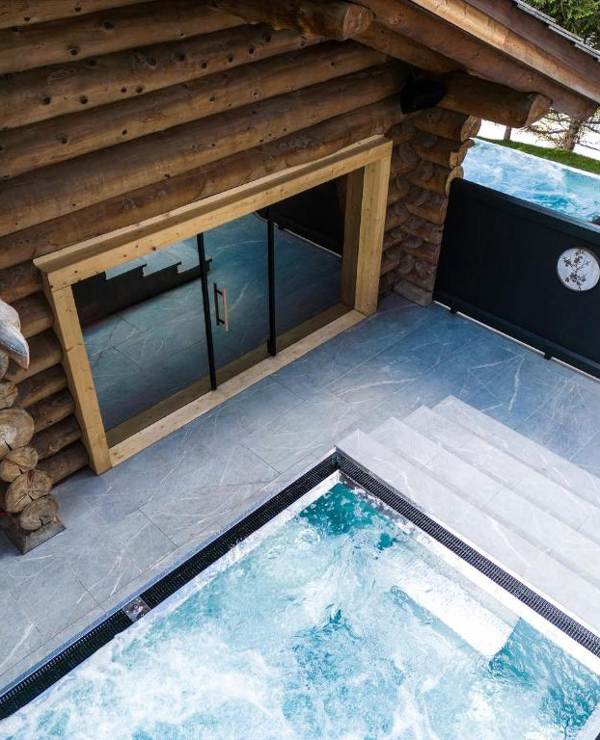
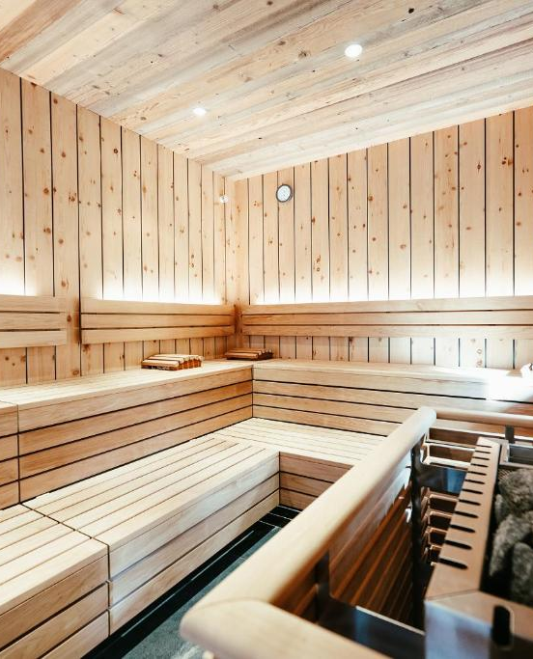
Vendredi 24 mai
Journée RELAX & COCOONING
SPA en amoureux avec sauna finlandais, bain de vapeur
Bain Alpienne relax à deux
A 16h thé et mignardises
Dès 19h30 repas gastro romantique
Le tout sans quitter votre hôtel !

Slide 5
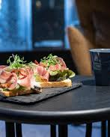
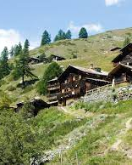
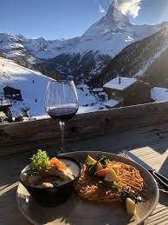
Samedi 25 mai
Journée RANDONNEE
Petit-déjeuner buffet « gargantuesque »
Télécabine jusqu’à Findeln
Randonnée de 9 km mais pas de panique le ravitaillement est compris avec pas moins de 6 étapes gourmandes au programme ;-)

Slide 6
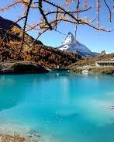
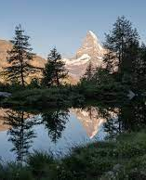
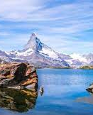
Dimanche 26 mai
BALLADE entre lacs et marmottes
Petit-déjeuner
Ballade des 5 lacs. Une promenade de 8 km qui vous permettra de découvrir le Cervin à travers son reflet dans 5 lacs qui jalonnent ce parcours bucolique.

Slide 7
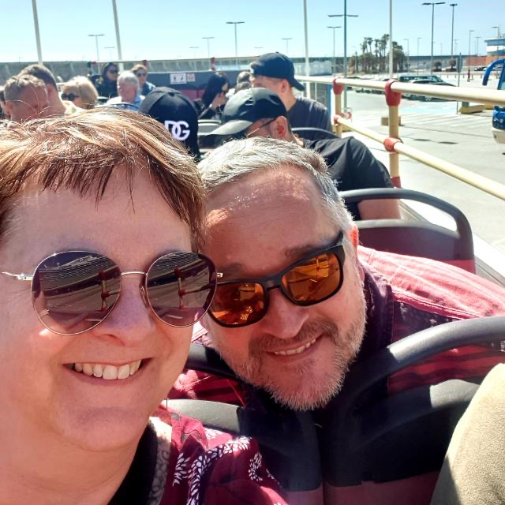
On espère que ce week-end vous plaira

Slide 8

Organisé par :
Guylaine, qui se fera un plaisir de vous donner toutes les infos !

